Slide 1

Universidad Nacional Autónoma de México
Facultad de ingeniería
Cómputo Móvil
Gustavo Herrera Cordero
Ulises Gutiérrez Alcibar
FluKet

Slide 2

¿Qué es Fluket?
Es una aplicación con el propósito de satisfacer y facilitar, la búsqueda y publicación de productos de distintas categorías.

Slide 3
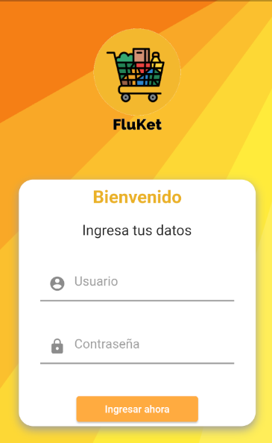
Una vez iniciada la aplicación “Fluket”, nos encontraremos con un login para poder acceder.

Slide 4
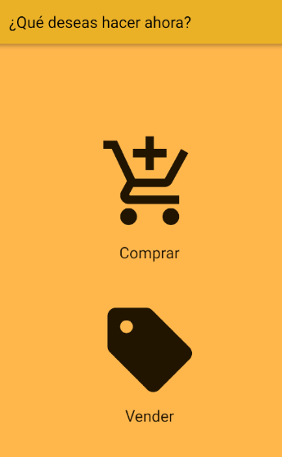
Una vez que hayamos accedido correctamente, se mostrará la siguiente pantalla, en la cual nos dara la opcion de poder comprar o vender un producto.

Slide 5
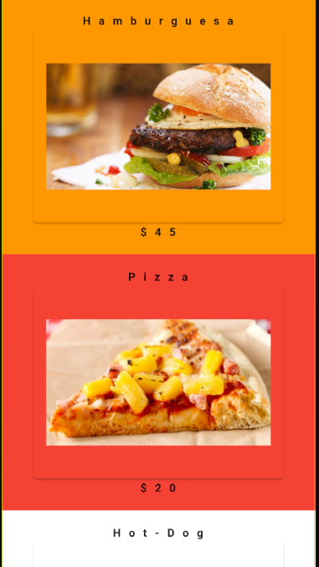
Si lo que queremos es comprar, nos mostrará la siguiente pantalla, en la cual se encuentran todos los productos disponibles.

Slide 6
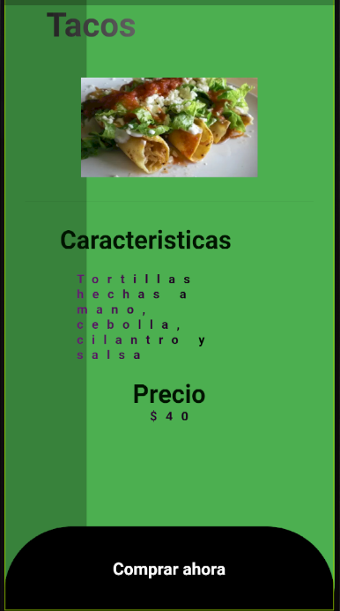
Cuando accedemos a cualquier producto disponible, se muestra una pantalla similar, con el nombre del producto, imagen de referencia, algunas características y su precio .
Además de un botón en la parte inferior si queremos proceder a comprar.

Slide 7
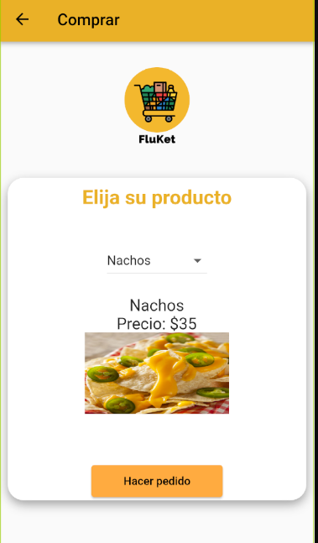
Una vez presionado el botón de comprar se muestra la siguiente pantalla, en la cual tenemos la opción de poder elegir el producto en la barra.
Para poder proceder a hacer el pedido con el botón inferior.

Slide 8
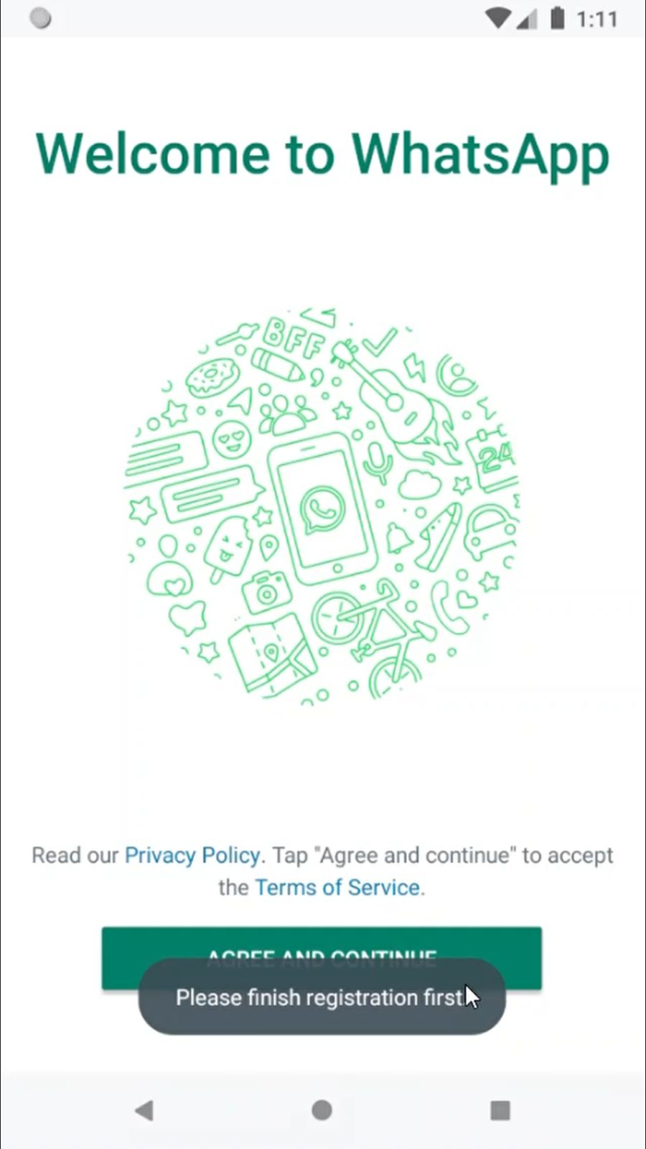
Cuando procedemos hacer nuestro pedido y presionamos el botón “hacer pedido”.
Nos mandara a la aplicación de WhatsApp para poder contactarse y de esta forma enviar nuestro pedido.

Slide 9
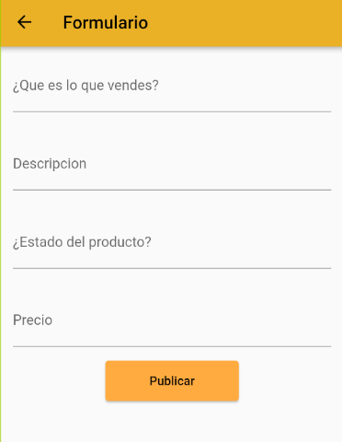
Si presionamos en el icono “Vender”, se nos mostrará el siguiente formulario el siguiente formulario, el cual deberemos llenar apropiadamente.
El cual cuenta con un botón para poder publicar en la parte inferior.

Slide 10

Una vez publicado el producto correctamente, se nos mostrará la siguiente pantalla, la cual cuenta con un botón inferior derecho, para poder regresar a la opción de comprar o vender.

